Slide 1
Billing Helper 2021
R10A41016 科法一 許柏逵

Slide 2
動機與目的
幫助律師輕鬆省力製作請款單(invoice)
賺大錢的律師往往是按時計費的律師，在國內一些大事務所中，按時計費需要以六分鐘為單位記錄自己的工作進程，既耗損大律師寶貴的注意力(研究指出：現代工作者一旦分心，需要花費約二十分鐘才能回復到原本的專注程度)，又煩心。
幫助律師增加對工作的黏著度
賺大錢的律師往往是沉迷於工作的律師，自二十一世紀初電腦普及化以來，各式各樣的應用程式讓人類黏著其中無法自拔，想像若能對工作進入這樣的高度黏著狀態，一個律師將可以賺進多少錢錢？

Slide 3
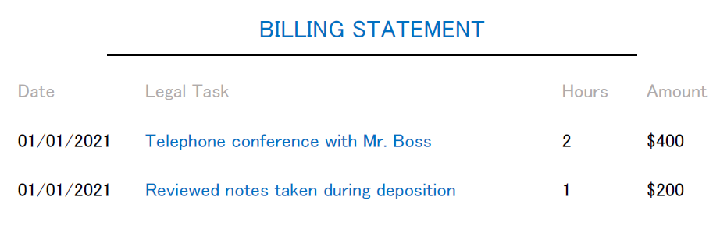
請款單範本

Slide 4
使用者介面概想
Cases
+
今日畢
合約擬稿（A銀行，OO事項）
合約擬稿（A銀行，OO事項）
客戶資料整理、閱讀
相關案件檢索、觀摩
第一稿撰寫
與指導律師討論、核稿
修正稿撰寫

訴狀擬稿（B公司，XX案件）
前次開庭筆記整理
致電客戶討論
各爭點論述更新
與指導律師討論、核稿
修正稿撰寫

訴狀擬稿（B公司，XX案件）
-----今日畢-----
約吃飯（C公司，王董）
開始計時？
合約擬稿（A銀行，OO事項）
相關資料檢索、觀摩
Y / N

Slide 5
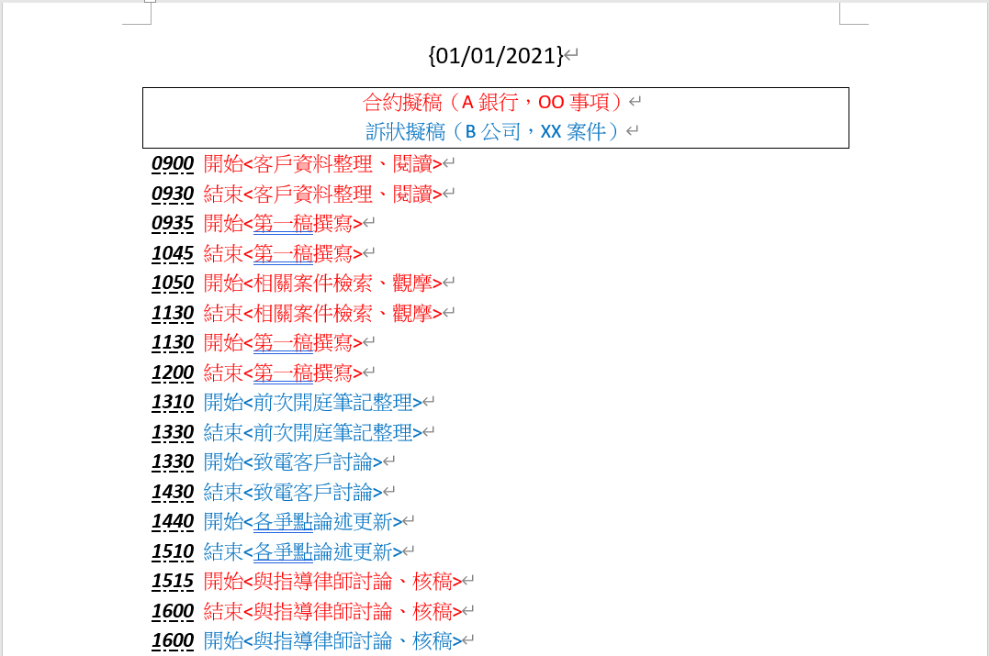
輸出日誌
今日效率評分
95（發大財啦）

Slide 6
方法與素材
PyQt https://zhung.com.tw/article/pyqt%E5%85%A5%E9%96%80%E7%94%A8python%E5%AF%AB%E7%AC%AC%E4%B8%80%E6%94%AFgui/
時間戳

Slide 7
詐騙話術2021
R10A41016 科法一 許柏逵

Slide 8
動機與目的
關懷高齡長輩
台灣已步入高齡社會，長者尤其是易受詐騙之族群，迫切需要法律人發揮正義之心給與幫助。
自衛
隨時掌握最新詐騙話術，防止受騙。

Slide 9
方法與素材
爬蟲
HTML
Javascript

Slide 10
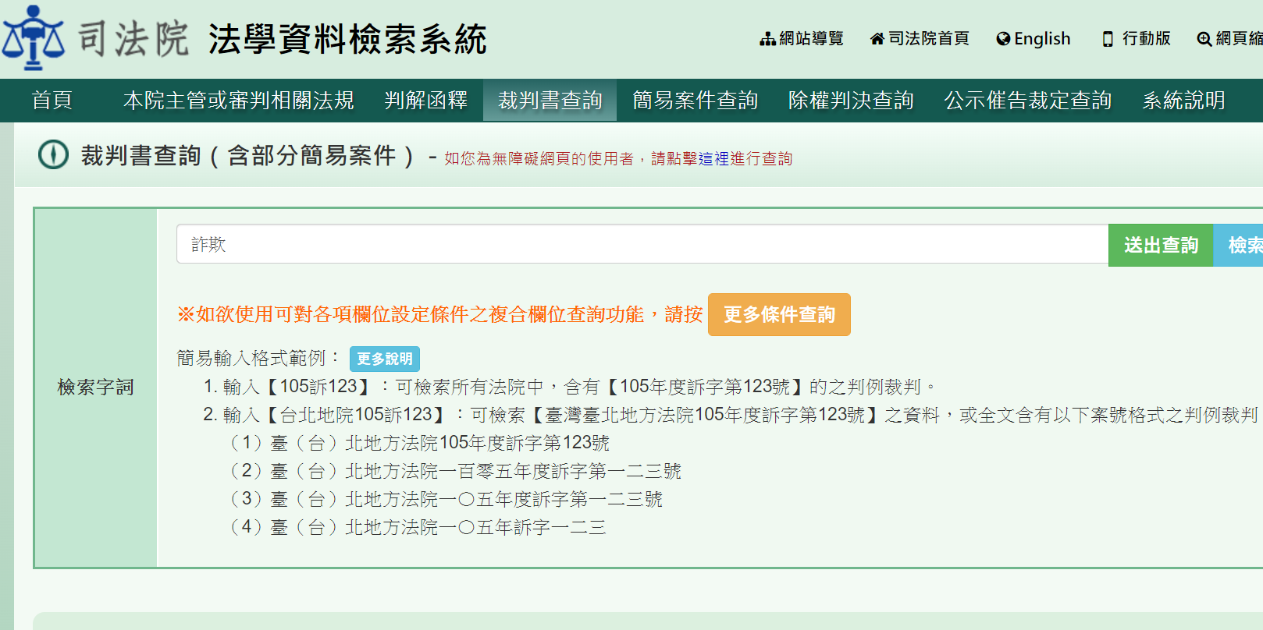
先進裁判書查詢系統輸入關鍵字「詐欺」

Slide 11
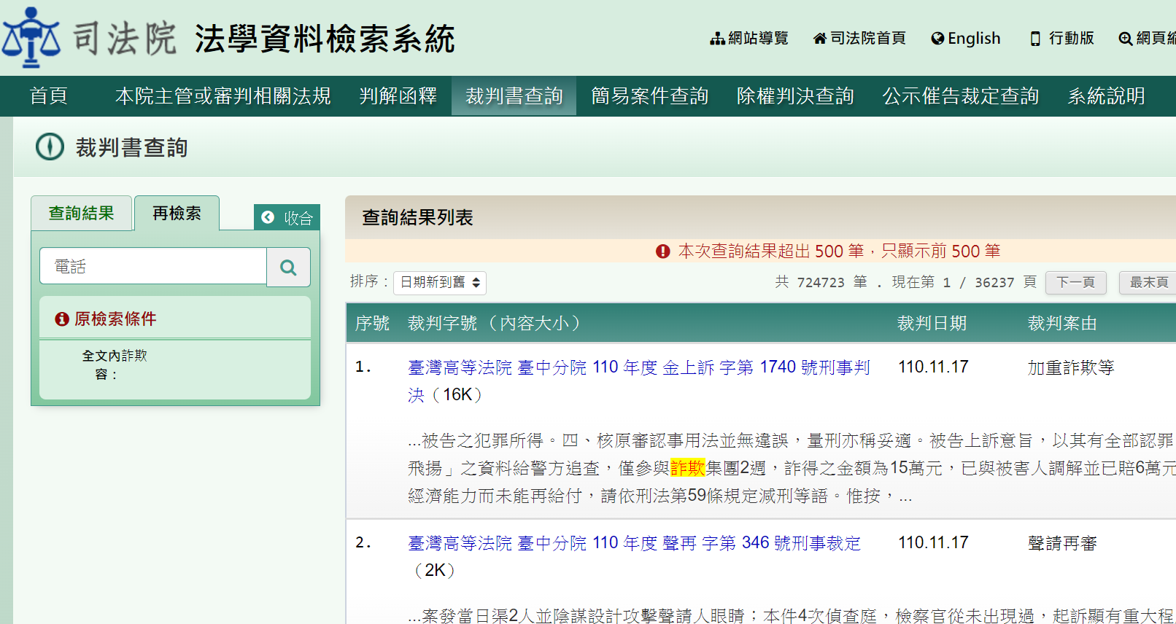
然後再檢索「電話」

Slide 12
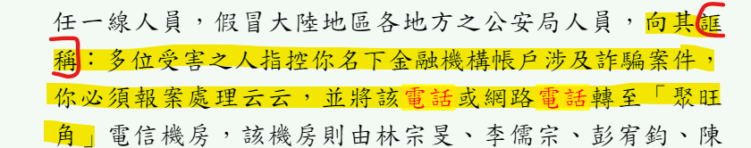
將裁判書中的關鍵字「誆稱」的前後一百字擷取出來

Slide 13
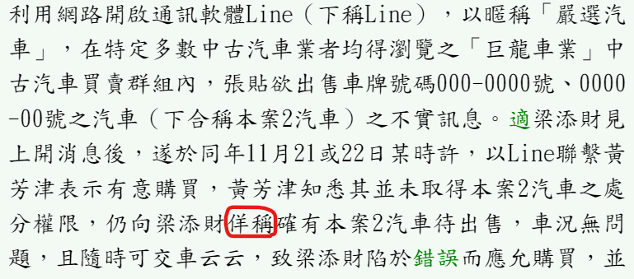
將裁判書中的關鍵字「佯稱」的前後一百字擷取出來

Slide 14
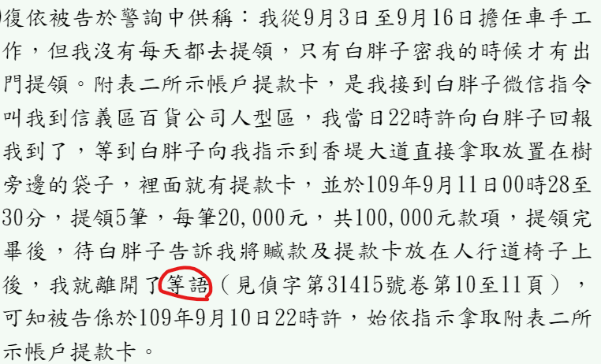
將裁判書中的關鍵字「等語」的前後一百字擷取出來

